Slide 1



Đọc
ÔN BÀI CŨ

Slide 2
ÔN BÀI CŨ
ÔN BÀI CŨ

Slide 3

Đọc đoạn 1 và đoạn 2 bài : Khủng long.
Bài đọc cho biết những thông tin gì về khủng long?
Notes:
Bài giảng thiết kế bởi: Hương Thảo - tranthao121006@gmail.com

Slide 4
Đọc đoạn 3 bài: Khủng long.
Nhờ đâu khủng long săn mồi tốt?
Notes:
Bài giảng thiết kế bởi: Hương Thảo - tranthao121006@gmail.com

Slide 5
Hãy kể tên một số cây rau mà em biết.
Một số cây rau quen thuộc chúng ta biết: su hào, bắp cải, rau muống, mùng tơi, cà chua, rau cải, xà lách, rau ngót, cà rốt... và các loại rau làm gia vị: rau mùi, hành, tỏi, ngò, ...

Slide 6
Đây là cây rau gì?
Cây thì là

Slide 7
Đọc
Sự tích cây thì là

Slide 8
Đọc mẫu
SỰ TÍCH CÂY THÌ LÀ
Ngày xưa, cây cối trên trái đất vẫn chưa có tên gọi. Trời bèn gọi chúng lên để đặt tên. Cây cối mừng rỡ kéo nhau lên trời. Trời chỉ tay vào từng cây và đặt tên:
- Chú thì ta đặt tên cho là cây dừa.
- Chú thì ta đặt tên cho là cây cau.
- Chú thì ta đặt tên cho là cây mít.
Trời đặt tên mãi mà vẫn chưa hết. Về sau, trời chỉ nói vắn tắt:
- Chú thì là cây cải.
- Chú thì là cây ớt.
- Chú thì là cây tỏi...
Khi các loài cây đều đã có tên, bỗng một cái cây dáng mảnh khảnh, lá nhỏ xíu đến xin đặt tên.

Slide 9
- Chú bé tí xíu, chú có ích gì để ta đặt tên nào? – Trời hỏi.
Cây nhỏ liền thưa:
- Thưa trời, khi nấu canh riêu cá hoặc làm chả cá, chả mực mà thiếu con là mất cả ngon ạ.
Trời liền bảo
- Ừ để ta nghĩ cho chú một cái tên. Tên chú thì...là...thì...là...
Trời còn đang suy nghĩ, cây nhỏ đã chạy đi xa rồi. Nó mừng rỡ khoe với bạn bè:
- Trời đặt tên cho tôi là cây “thì là” đấy!
(Sự tích cây thì là – Trịnh Mạnh kể)

Slide 10


Luyện đọc từ khó
mừng rỡ
vắn tắt
mảnh khảnh
Notes:
Bài giảng thiết kế bởi: Hương Thảo - tranthao121004@gmail.com

Slide 11

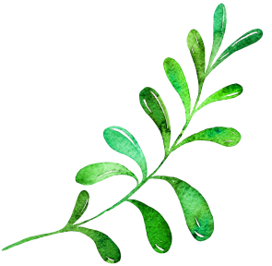



Mảnh khảnh :Cao, gầy, nhỏ trông có vẻ yếu ớt.
Vắn tắt: Nói hoặc viết một cách ngắn gọn.
GIẢI NGHĨA TỪ

Slide 12
Chia đoạn
SỰ TÍCH CÂY THÌ LÀ
Ngày xưa, cây cối trên trái đất vẫn chưa có tên gọi. Trời bèn gọi chúng lên để đặt tên. Cây cối mừng rỡ kéo nhau lên trời. Trời chỉ tay vào từng cây và đặt tên:
- Chú thì ta đặt tên cho là cây dừa.
- Chú thì ta đặt tên cho là cây cau.
- Chú thì ta đặt tên cho là cây mít.
Trời đặt tên mãi mà vẫn chưa hết. Về sau, trời chỉ nói vắn tắt:
- Chú thì là cây cải.
- Chú thì là cây ớt.
- Chú thì là cây tỏi...
Khi các loài cây đều đã có tên, bỗng một cái cây dáng mảnh khảnh, lá nhỏ xíu đến xin đặt tên.
1
2

Slide 13
- Chú bé tí xíu, chú có ích gì để ta đặt tên nào? – Trời hỏi.
Cây nhỏ liền thưa:
- Thưa trời, khi nấu canh riêu cá hoặc làm chả cá, chả mực mà thiếu con là mất cả ngon ạ.
Trời liền bảo
- Ừ để ta nghĩ cho chú một cái tên. Tên chú thì...là...thì...là...
Trời còn đang suy nghĩ, cây nhỏ đã chạy đi xa rồi. Nó mừng rỡ khoe với bạn bè:
- Trời đặt tên cho tôi là cây “thì là” đấy!
(Sự tích cây thì là – Trịnh Mạnh kể)

Slide 14
Khi các loài cây đều đã có tên, bỗng một cái cây dáng mảnh khảnh, lá nhỏ xíu đến xin đặt tên!
Luyện đọc câu dài
- Thưa trời, khi nấu canh riêu cá hoặc làm chả cá chả mực mà không có con thì mất cả ngon ạ.

Slide 15
SỰ TÍCH CÂY THÌ LÀ
Ngày xưa, cây cối trên trái đất vẫn chưa có tên gọi. Trời bèn gọi chúng lên để đặt tên. Cây cối mừng rỡ kéo nhau lên trời. Trời chỉ tay vào từng cây và đặt tên:
- Chú thì ta đặt tên cho là cây dừa.
- Chú thì ta đặt tên cho là cây cau.
- Chú thì ta đặt tên cho là cây mít.
Trời đặt tên mãi mà vẫn chưa hết. Về sau, trời chỉ nói vắn tắt:
- Chú thì là cây cải.
- Chú thì là cây ớt.
- Chú thì là cây tỏi...
Khi các loài cây đều đã có tên, bỗng một cái cây dáng mảnh khảnh, lá nhỏ xíu đến xin đặt tên.
Luyện đọc lời nhân vật

Slide 16
- Chú bé tí xíu, chú có ích gì để ta đặt tên nào? – Trời hỏi.
Cây nhỏ liền thưa:
- Thưa trời, khi nấu canh riêu cá hoặc làm chả cá, chả mực mà thiếu con là mất cả ngon ạ.
Trời liền bảo
- Ừ để ta nghĩ cho chú một cái tên. Tên chú thì...là...thì...là...
Trời còn đang suy nghĩ, cây nhỏ đã chạy đi xa rồi. Nó mừng rỡ khoe với bạn bè:
- Trời đặt tên cho tôi là cây “thì là” đấy!
(Sự tích cây thì là – Trịnh Mạnh kể)
Luyện đọc lời nhân vật

Slide 17
Đọc nối tiếp đoạn
SỰ TÍCH CÂY THÌ LÀ
Ngày xưa, cây cối trên trái đất vẫn chưa có tên gọi. Trời bèn gọi chúng lên để đặt tên. Cây cối mừng rỡ kéo nhau lên trời. Trời chỉ tay vào từng cây và đặt tên:
- Chú thì ta đặt tên cho là cây dừa.
- Chú thì ta đặt tên cho là cây cau.
- Chú thì ta đặt tên cho là cây mít.
Trời đặt tên mãi mà vẫn chưa hết. Về sau, trời chỉ nói vắn tắt:
- Chú thì là cây cải.
- Chú thì là cây ớt.
- Chú thì là cây tỏi...
Khi các loài cây đều đã có tên, bỗng một cái cây dáng mảnh khảnh, lá nhỏ xíu đến xin đặt tên.
1
2

Slide 18
- Chú bé tí xíu, chú có ích gì để ta đặt tên nào? – Trời hỏi.
Cây nhỏ liền thưa:
- Thưa trời, khi nấu canh riêu cá hoặc làm chả cá, chả mực mà thiếu con là mất cả ngon ạ.
Trời liền bảo
- Ừ để ta nghĩ cho chú một cái tên. Tên chú thì...là...thì...là...
Trời còn đang suy nghĩ, cây nhỏ đã chạy đi xa rồi. Nó mừng rỡ khoe với bạn bè:
- Trời đặt tên cho tôi là cây “thì là” đấy!
(Sự tích cây thì là – Trịnh Mạnh kể)

Slide 19
Luyện đọc nhóm 2
SỰ TÍCH CÂY THÌ LÀ
Ngày xưa, cây cối trên trái đất vẫn chưa có tên gọi. Trời bèn gọi chúng lên để đặt tên. Cây cối mừng rỡ kéo nhau lên trời. Trời chỉ tay vào từng cây và đặt tên:
- Chú thì ta đặt tên cho là cây dừa.
- Chú thì ta đặt tên cho là cây cau.
- Chú thì ta đặt tên cho là cây mít.
Trời đặt tên mãi mà vẫn chưa hết. Về sau, trời chỉ nói vắn tắt:
- Chú thì là cây cải.
- Chú thì là cây ớt.
- Chú thì là cây tỏi...
Khi các loài cây đều đã có tên, bỗng một cái cây dáng mảnh khảnh, lá nhỏ xíu đến xin đặt tên.
1
2

Slide 20
- Chú bé tí xíu, chú có ích gì để ta đặt tên nào? – Trời hỏi.
Cây nhỏ liền thưa:
- Thưa trời, khi nấu canh riêu cá hoặc làm chả cá, chả mực mà thiếu con là mất cả ngon ạ.
Trời liền bảo
- Ừ để ta nghĩ cho chú một cái tên. Tên chú thì...là...thì...là...
Trời còn đang suy nghĩ, cây nhỏ đã chạy đi xa rồi. Nó mừng rỡ khoe với bạn bè:
- Trời đặt tên cho tôi là cây “thì là” đấy!
(Sự tích cây thì là – Trịnh Mạnh kể)

Slide 21


LUYỆN ĐỌC CẢ BÀI

Slide 22
SỰ TÍCH CÂY THÌ LÀ
Ngày xưa, cây cối trên trái đất vẫn chưa có tên gọi. Trời bèn gọi chúng lên để đặt tên. Cây cối mừng rỡ kéo nhau lên trời. Trời chỉ tay vào từng cây và đặt tên:
- Chú thì ta đặt tên cho là cây dừa.
- Chú thì ta đặt tên cho là cây cau.
- Chú thì ta đặt tên cho là cây mít.
Trời đặt tên mãi mà vẫn chưa hết. Về sau, trời chỉ nói vắn tắt:
- Chú thì là cây cải.
- Chú thì là cây ớt.
- Chú thì là cây tỏi...
Khi các loài cây đều đã có tên, bỗng một cái cây dáng mảnh khảnh, lá nhỏ xíu đến xin đặt tên.
1
2

Slide 23
- Chú bé tí xíu, chú có ích gì để ta đặt tên nào? – Trời hỏi.
Cây nhỏ liền thưa:
- Thưa trời, khi nấu canh riêu cá hoặc làm chả cá, chả mực mà thiếu con là mất cả ngon ạ.
Trời liền bảo
- Ừ để ta nghĩ cho chú một cái tên. Tên chú thì...là...thì...là...
Trời còn đang suy nghĩ, cây nhỏ đã chạy đi xa rồi. Nó mừng rỡ khoe với bạn bè:
- Trời đặt tên cho tôi là cây “thì là” đấy!
(Sự tích cây thì là – Trịnh Mạnh kể)

Slide 24




Trả lời câu hỏi

Slide 25

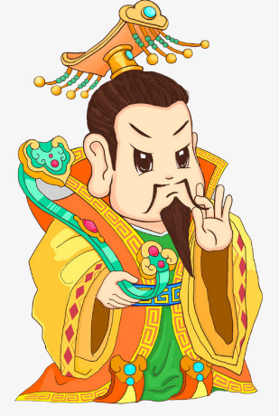
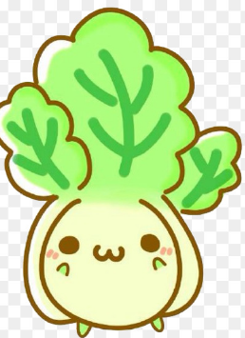
1. Đóng vai trời và cây cối, diễn tả lại cảnh trời đặt tên cho các loại cây:
Ôi vui quá! Con cảm ơn trời ạ!
Chú thì ta đặt tên cho là cây cải
Thảo luận nhóm 4

Slide 26
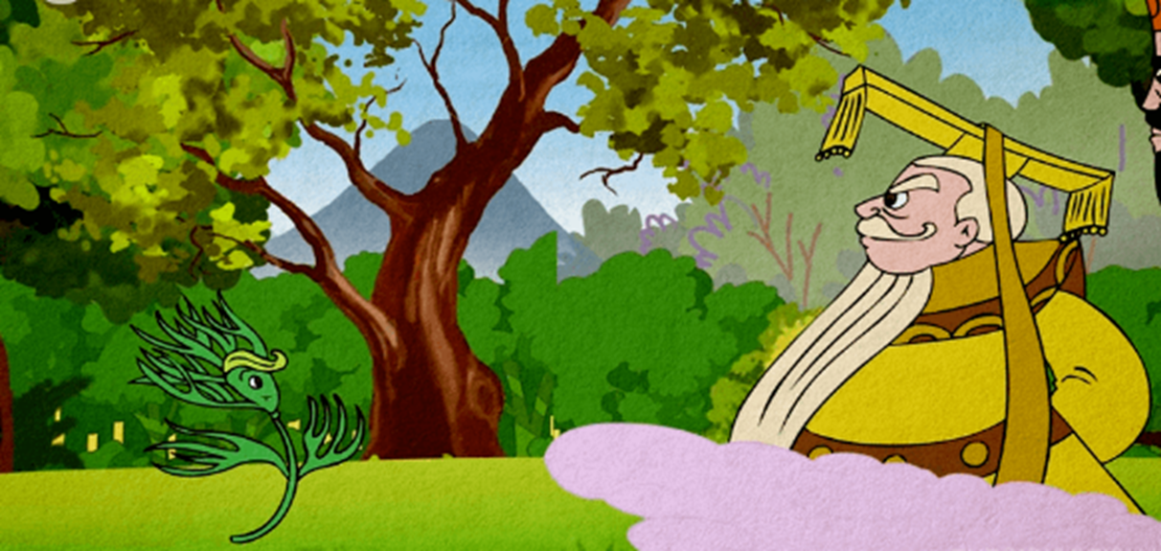
2. Để được trời đặt tên, cái cây mảnh khảnh, lá nhỏ xíu đã giới thiệu về mình như thế nào?
Thưa trời, khi nấu canh riêu cá hoặc chả cá, chả mực mà không có con thì mất cả ngon ạ.

Slide 27
3. Vì sao cây này có tên là “thì là”?
Cây nhỏ có tên là “ thì là” vì cây nhỏ hấp tấp, vội vàng. Khi ông trời đăng băn khoăn, suy nghĩ chưa biết đặt tên gì có cây nên ấp úng thì...là...thì...là thì cây nhỏ tưởng đó là tên của mình, đó là là lí do tên có tên là “thì là”.

Slide 28
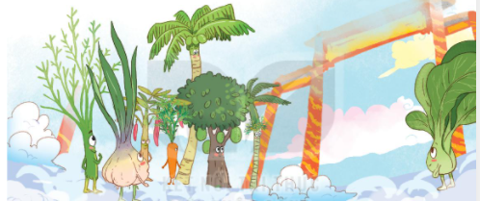
4. Theo em bạn bè của cây nhỏ sẽ nói gì khi nó khoe tên mình là cây “thì là”?
Tên bạn hay quá!
Tên bạn rất dễ nhớ!
Chúc mừng bạn đã có cái tên thật đặc biệt.
Tên bạn đặc biệt quá.

Slide 29

NỘI DUNG BÀI
Hiểu được cách giải thích vui về tên gọi của một số loài cây trong câu chuyện và lí do có loài cây tên là “thì là”

Slide 30
LUYỆN ĐỌC LẠI

Slide 31
SỰ TÍCH CÂY THÌ LÀ
Ngày xưa, cây cối trên trái đất vẫn chưa có tên gọi. Trời bèn gọi chúng lên để đặt tên. Cây cối mừng rỡ kéo nhau lên trời. Trời chỉ tay vào từng cây và đặt tên:
- Chú thì ta đặt tên cho là cây dừa.
- Chú thì ta đặt tên cho là cây cau.
- Chú thì ta đặt tên cho là cây mít.
Trời đặt tên mãi mà vẫn chưa hết. Về sau, trời chỉ nói vắn tắt:
- Chú thì là cây cải.
- Chú thì là cây ớt.
- Chú thì là cây tỏi...
Khi các loài cây đều đã có tên, bỗng một cái cây dáng mảnh khảnh, lá nhỏ xíu đến xin đặt tên.
1
2

Slide 32
- Chú bé tí xíu, chú có ích gì để ta đặt tên nào? – Trời hỏi.
Cây nhỏ liền thưa:
- Thưa trời, khi nấu canh riêu cá hoặc làm chả cá, chả mực mà thiếu con là mất cả ngon ạ.
Trời liền bảo
- Ừ để ta nghĩ cho chú một cái tên. Tên chú thì...là...thì...là...
Trời còn đang suy nghĩ, cây nhỏ đã chạy đi xa rồi. Nó mừng rỡ khoe với bạn bè:
- Trời đặt tên cho tôi là cây “thì là” đấy!
(Sự tích cây thì là – Trịnh Mạnh kể)

Slide 33
ĐỌC PHÂN VAI
- Lời dẫn đọc thong thả.
- Đọc phân biệt lời của trời và của cây thì là.

Slide 34
LUYỆN TẬP THEO VĂN BẢN ĐỌC

Slide 35
1. Đóng vai cây thì là, nói lời đề nghị trời đặt tên.
Thưa trời, con muốn trời đặt cho con một cái tên thật đẹp ạ!

Slide 36
1. Đóng vai cây thì là, nói lời đề nghị trời đặt tên.

Slide 37
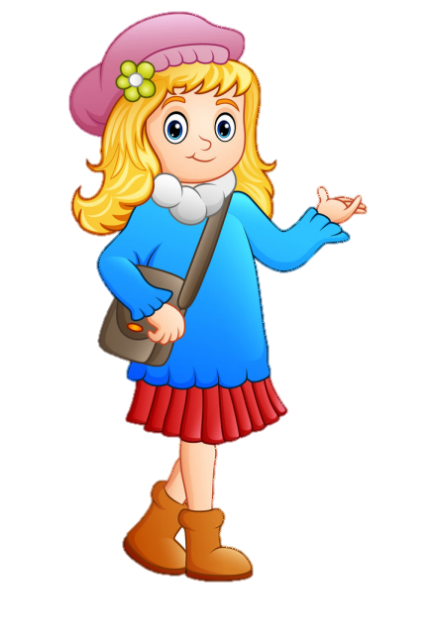

2. Cùng bạn nói và đáp lời đề nghị chơi một trò chơi
Cậu có thể chơi nhảy dây cùng tớ không?
Được chứ, mình cùng chơi nào.
Thảo luận nhóm 2

Slide 38

CỦNG CỐ BÀI HỌC

